Slide 1
AD – Aplicativos de Design Fundamentos do design
Prof.Anderson Vanin – Aula 03

Slide 2
Introdução
Os fundamentos do design são a base de toda mídia visual que estão na arte, no web design e até mesmo em pequenos detalhes, como nas tipografias. Mas o que esses campos têm em comum?
Basicamente possuem elementos básicos, como linha, tamanho, forma, cor, textura e equilíbrio.

Slide 3

Linha
É uma forma que conecta dois ou mais pontos podendo ser grossa ou fina, ondulada ou irregular dando a possibilidade de formar muitos outros estilos.
As linhas estão sempre presentes no design, por exemplo, em desenhos, ilustrações e elementos gráficos, como texturas e padrões.

Slide 4

Forma
Forma é qualquer área bidimensional com um limite reconhecível, ou seja, círculos, quadrados, triângulos, etc. Elas são divididas em duas categorias: geométrica ou regular e orgânica, onde são mais livres.
As formas são importantes para comunicar ideias visualmente porque lhes dão peso e as tornam reconhecíveis. Graças a elas entendemos sinais de trânsito, símbolos e, em grande medida, a arte abstrata.

Slide 5
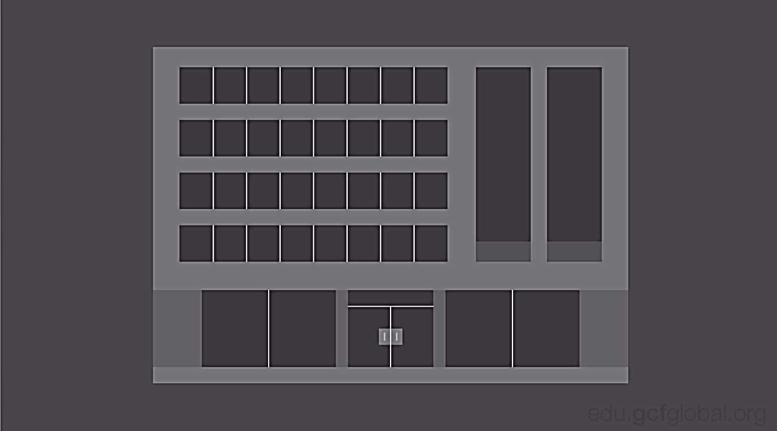
Objetos
Quando uma forma possui propriedades 3D, nós a chamamos de objeto, e ela pode existir no mundo real ou ser simulada na composição usando técnicas como luz, sombra e perspectiva para criar a ilusão de profundidade.
Em designers bidimensionais os objetos dão um toque mais real ao trabalho. Sem eles, uma bola de borracha saltitante é apenas um círculo, ou um edifício 3D é apenas uma série de retângulos.
Notes:
Por exemplo, uma sombra pode criar a ilusão de camadas ou dar profundidade a um elemento.
Quando os objetos são bem usados, eles podem ser uma ótima ferramenta para destacar seu trabalho.

Slide 6
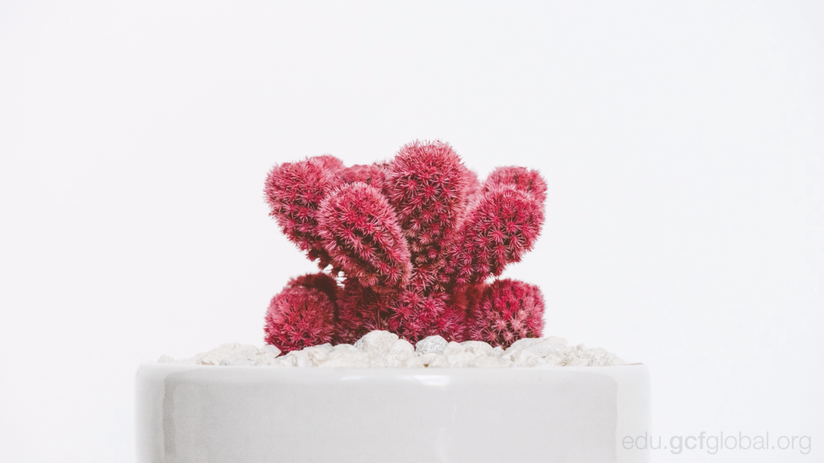
Textura
É a qualidade física de uma superfície e assim como os objetos, podem ser tridimensionais e dar uma ideia de como é na vida real.
No design, a textura acrescenta profundidade e tato em imagens planas. Os objetos podem ter aparência de lisos, ásperos, duros ou macios, dependendo dos elementos.

Slide 7
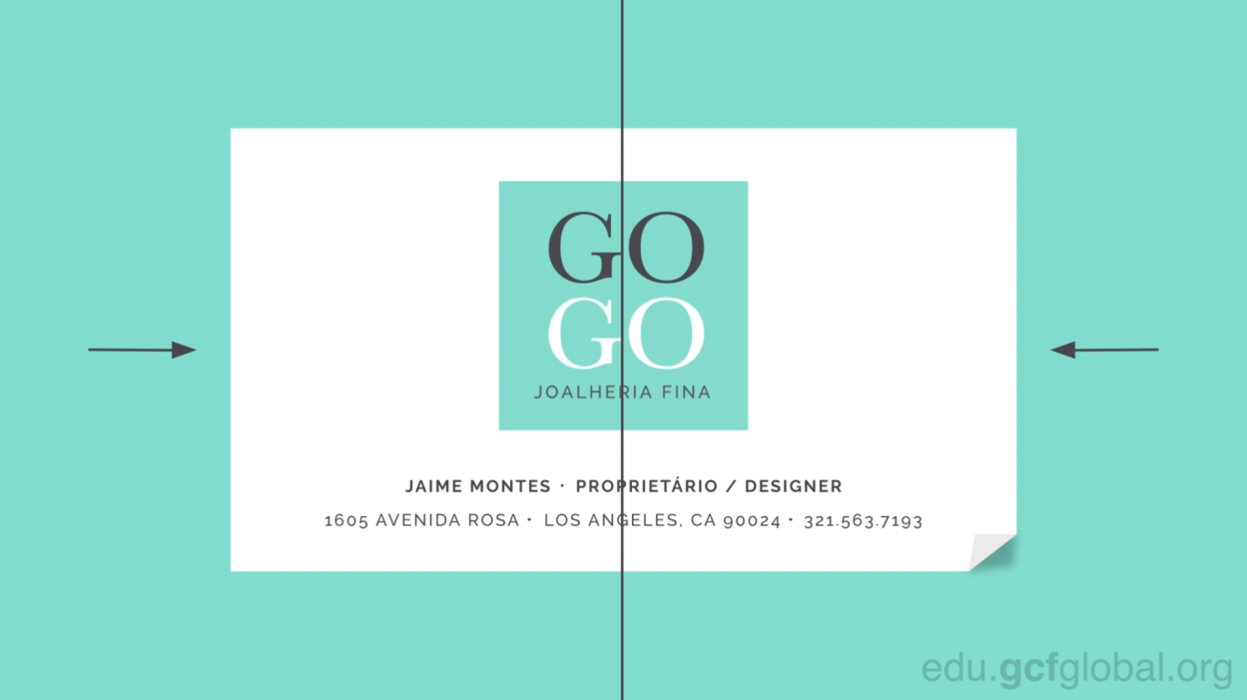
Equilíbrio
É uma boa distribuição do peso visual e pode ser afetado por muitas coisas, incluindo cor, tamanho, número e espaço em branco.
Dominar o equilíbrio pode ser complicado no começo, já que é necessário ter intuição. Felizmente, o mundo do design está repleto de exemplos onde você pode ter uma base de como fazer.
Os desenhos simétricos são iguais ou semelhantes nos dois lados de um eixo e se equilibram porque cada lado pode ser idêntico.

Slide 8
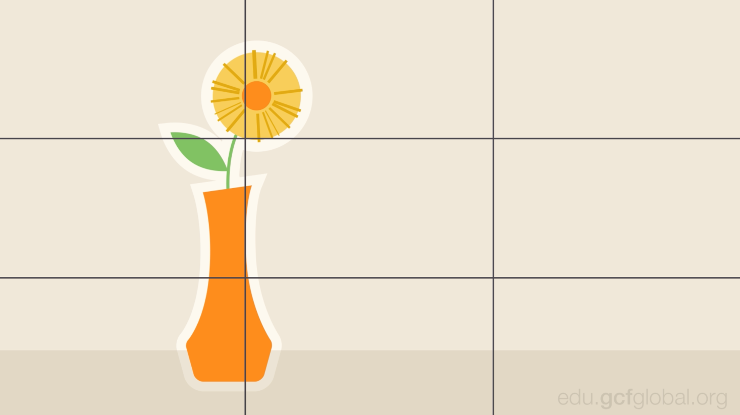
Equilíbrio
Já os desenhos assimétricos são diferentes, e embora sejam bem distribuídos, a composição é equilibrada porque destaca as coisas certas.
Muitos usam algo chamado regra dos terços, que mostra a área de trabalho dividida em uma grade de 3x3. O ponto focal da imagem fica localizado perto ou encima de uma das linhas, o que cria um equilíbrio visual com o restante do espaço. (https://www.eduardo-monica.com/new-blog/regras-dos-tercos)

Slide 9
Composição Visual
Composição é a forma como colocamos todos os elementos em uma imagem, a organização e arranjo das formas, um “pôr junto”.
O modo como vemos e percebemos uma imagem está estritamente relacionada a nossa própria natureza fisiológica, a forma como reagimos à luz, à escuridão, aos movimentos e até mesmo o fato de sermos uma espécie bípede.

Slide 10
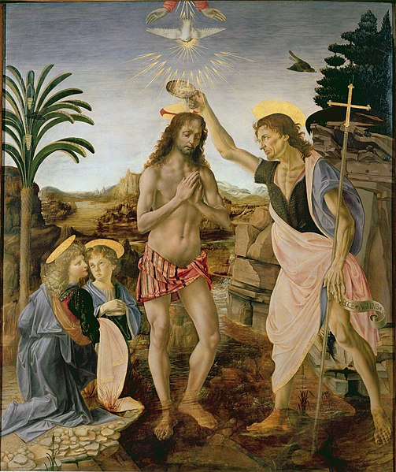
Composição Visual - exemplo
O Batismo de Cristo (1472–1475) - Andrea del Verrocchio e Leonardo Da Vinci

Slide 11
Composição Visual - exemplo

Slide 12
Composição Visual - exemplo
Breve análise composicional:
Este quadro do Renascimento foi realizado com uma composição triangular. A figura principal está no centro do quadro. Obra figurativa e com personagens pintados de forma muito realista. As cores são escuras, tendendo para o marrom com tons de azul que indicam a pureza dos personagens. É preciso levar em conta que o quadro já perdeu bastante do seu brilho e vivacidade com o tempo. É possível observar o emprego da perspectiva linear pelos planos pintados ao fundo do quadro. Uma obra de função religiosa composta para adornar uma igreja. As questões de simetria, proporções idealizadas e harmonia são muito peculiares desse estilo, o Renascimento. Essa obra possui uma particularidade: apenas os anjos que estão no canto inferior esquerdo foram pintados por Leonardo da Vinci, o restante foi pintado por seu mestre Andrea del Verocchio.

Slide 13
Conclusão
Os fundamentos do design vão além da peça final, já que o importante é apreciar os detalhes que compõem cada composição. Isso pode ser aplicado a praticamente qualquer tipo de projeto, seja criando os seus ou simplesmente procurando maneiras simples de melhorar seus trabalhos.

Slide 14
Questionário
Quais são os elementos básicos do design?
O que é a “regra dos terços” utilizada no conceito de EQUILÍBRIO?
O que é uma Composição Visual?
Faça uma pequena análise dos elementos utilizados na imagem a seguir.

Slide 15
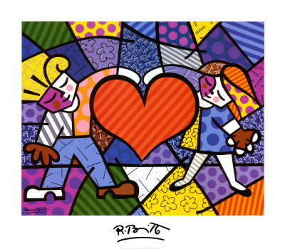
Questionário
Crianças e coração, s/d
Romero Britto ( Brasil, 1963)

